Slide 1
«ОРГАНИЗАЦИЯ
ДЕКОРАТИВНО-ОФОРМИТЕЛЬСКОЙ И ПРОДУКТИВНОЙ ДЕЯТЕЛЬНОСТИ
С ДЕТЬМИ
ВО ВТОРОЙ МЛАДШЕЙ ГРУППЕ»

Slide 2
«Ромашки»
Вторая младшая группа общеобразовательной направленности

Slide 3
Девиз нашей группы:
Белоснежные ромашки
В саду дружно мы растем!
Расцветаем, подрастаем
И умнеем с каждым днём!

Slide 4
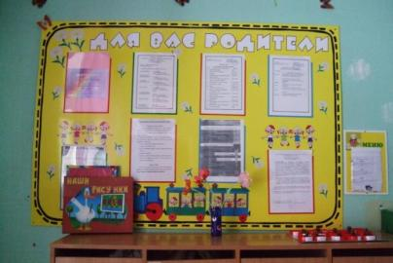
Оформление раздевалки

Slide 5
План-схема предметно-развивающей среды группы
Центр
экологии и иприроды
Центр
сюжетно – ролевых
игр
Центр
сюжетно-
ролевых
игр
Центр творчества
Центр экологии и природы
Центр творчества
Книжный уголдок
Книжный уголок
Центр музыкально-театрального развития
Центр
музыкально-театрального развития
Центр
практического обучения
Центр
практического обучения
Центр
сенсорного развития и дидактических игр
Микропедкабинет педагога
Центр сенсорного развития и дидактических игр
Центр
сюжетно-
ролевых игр
Центр
конструирования
Ценрт с/р игр
Центр
конструирования

Slide 6
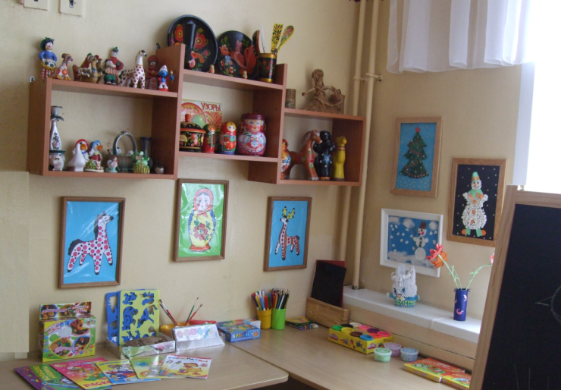
Центр детского творчества

Slide 7
Полочка красоты

